Slide 2

420-3W6
Programmation Web transactionnelle
Thierry Giroux Veilleux
Fonctionnement du cours
Automne 2021
Afin de tirer le maximum de ce cours, il faudra vous investir. Cela signifie être présent, écouter les vidéos, compléter les exercices , bref étudier.

Slide 3

Professeur
Plan de cours
Évaluation
Matériel
Vidéos/Références
Auto-évaluation
Calendrier
Sites
Présence
Travaux
Noms
Escadrons

Slide 4

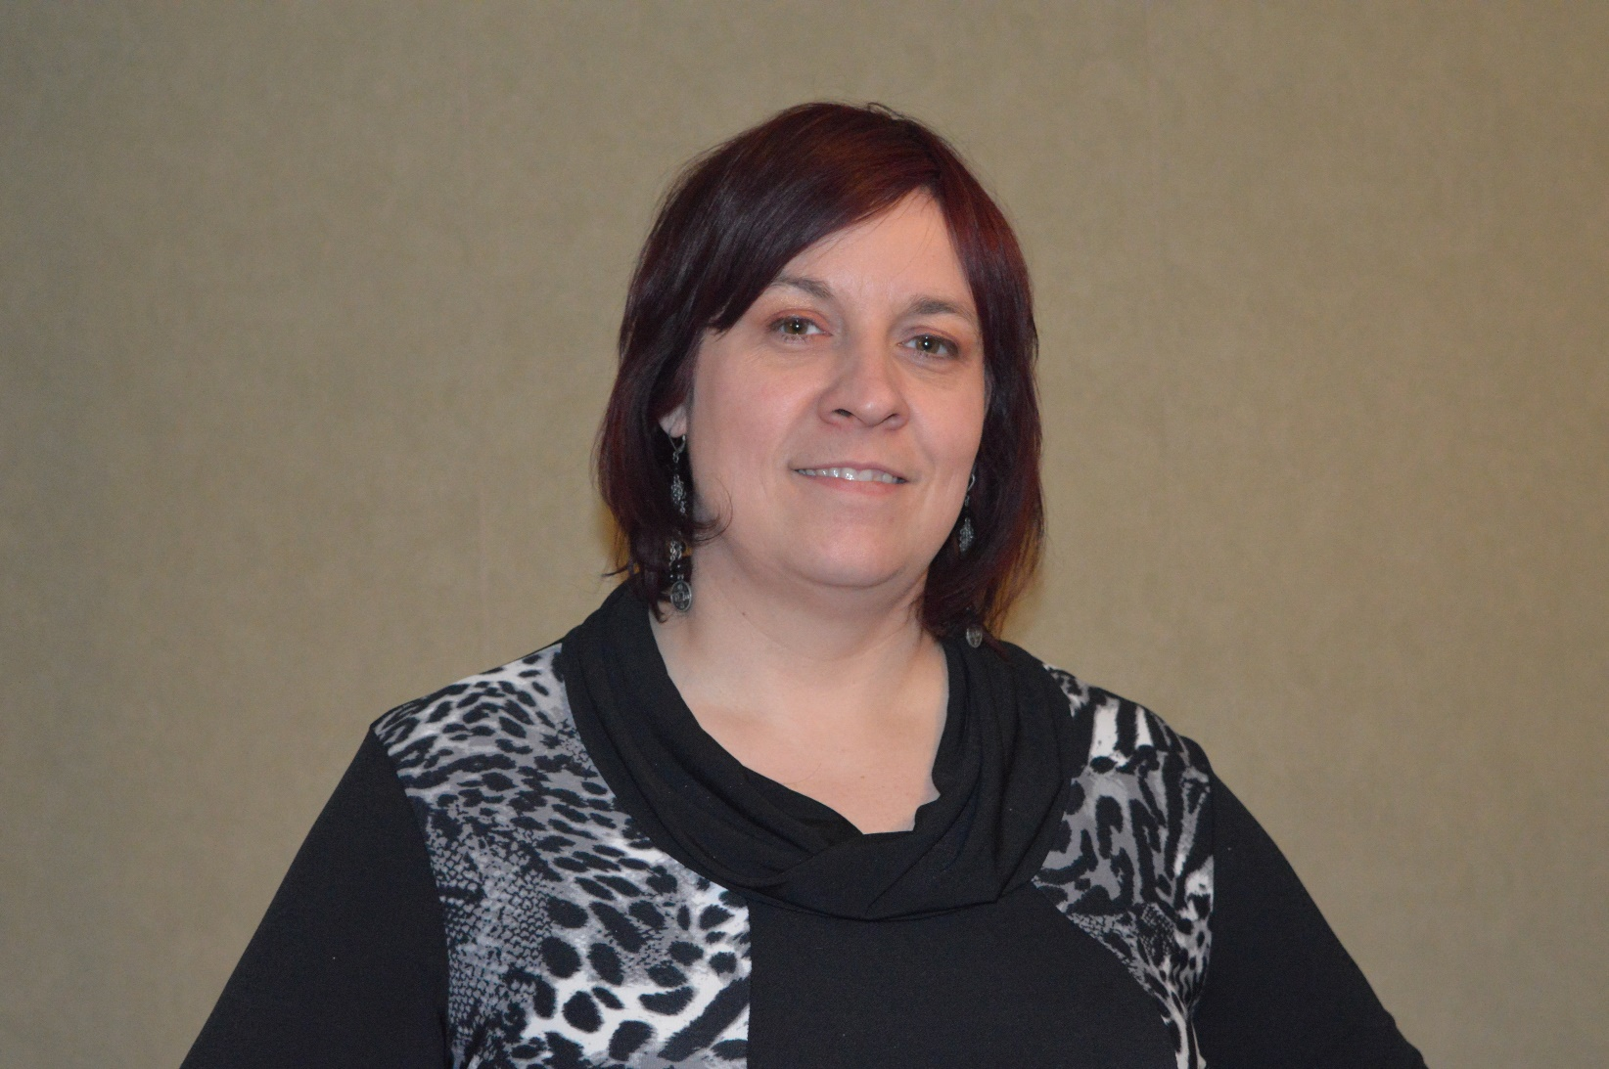
Pages Razor (CRUD)
Entity Framework
Dependency Injection
Debug
Tests unitaires Xunit (auto)
Test Driven Development
Moq
Tests fonctionnels(semi-auto)
JavaScript ThirdParty
Authentification/Autorisation
Internationalisation i18n
Git/GitHub
Azure DevOps (Repos)
Votre enseignant Thierry Giroux Veilleux
Cours 420-3W6
Cours 420-5Y5

Slide 5



Composantes du cours
À la recherche de l’enrichissement
Cours/Vidéos
Lectures
PONDÉRATION
Théorie : 2 Pratique : 4 Étude personnelle : 3
Notes:
Un cours comprend l’enseignement du professeur et d’autres éléments.

Slide 6


Composantes d’un cours
À la recherche de l’enrichissement
Auto-évaluations
Exercices/laboratoire
Travaux
PONDÉRATION
Théorie : 2 Pratique : 4 Étude personnelle : 3

Slide 7


Évaluations
60 %
60 %
7

Slide 8

Évaluations
Description de l’activité d’évaluation | Contexte de réalisation et mode d’évaluation | Objectif(s) d’apprentissage | Critères d’évaluation | Échéance semaine | Pondération (%)
Travail pratique 1 | individuel | 2, 3 et 4 | Voir la grille d’évaluation | 5 | 15%
Examen intra | individuel | 2, 3 et 4 | Voir la grille d’évaluation | 8 | 20%
Travail pratique 2 | individuel | 4 | Voir la grille d’évaluation | 10 | 15%
Travail pratique 3 | Individuel et en équipe | 1 à 4 | Voir la grille d’évaluation | 14 15 | 5% équipe 15% individuel
Examen final | individuel | 1 à 4 | Voir la grille d’évaluation | 15 | 30%

Slide 9



Travaux et évaluations
GitHub
Démonstrations
Exercices
TPs
Stars
ZombieParty
JuliePro

Slide 10


Remise des travaux (TP)
dans Teams (Devoirs)
Extraction de votre GIT
10 %

Slide 11




Teams Devoirs
Déposer la version à corriger.
04
STEP
Déposer Teams
Extraire la version du TP
Version à corriger
Commit
À chaque étape
Suivre les consignes GIT
02
STEP
03
STEP
Extraire"
Coder et doc.
Coder et "Commit"
Étapes et fichiers complémentaires.
01
STEP
Lire les consignes AU COMPLET

